Slide 1

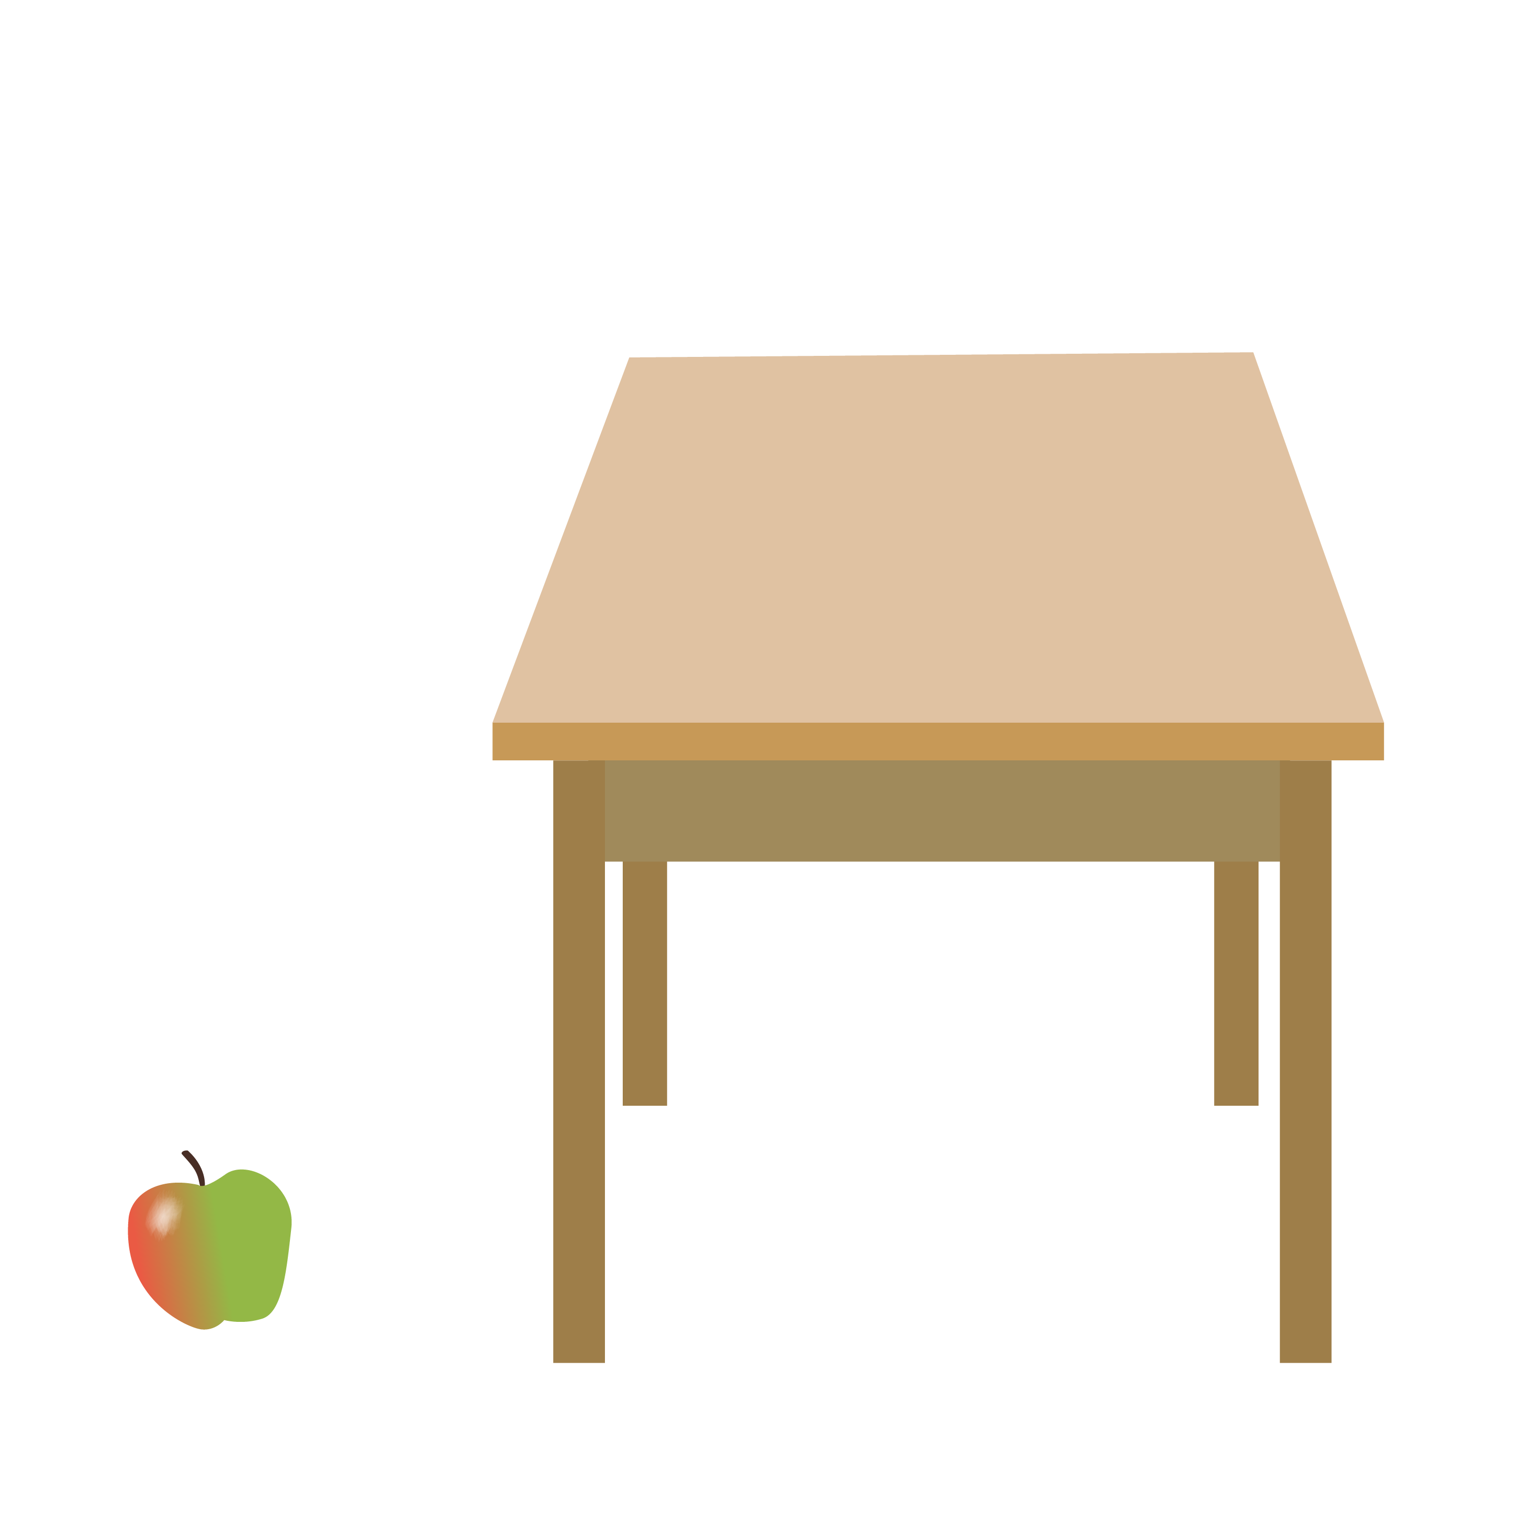
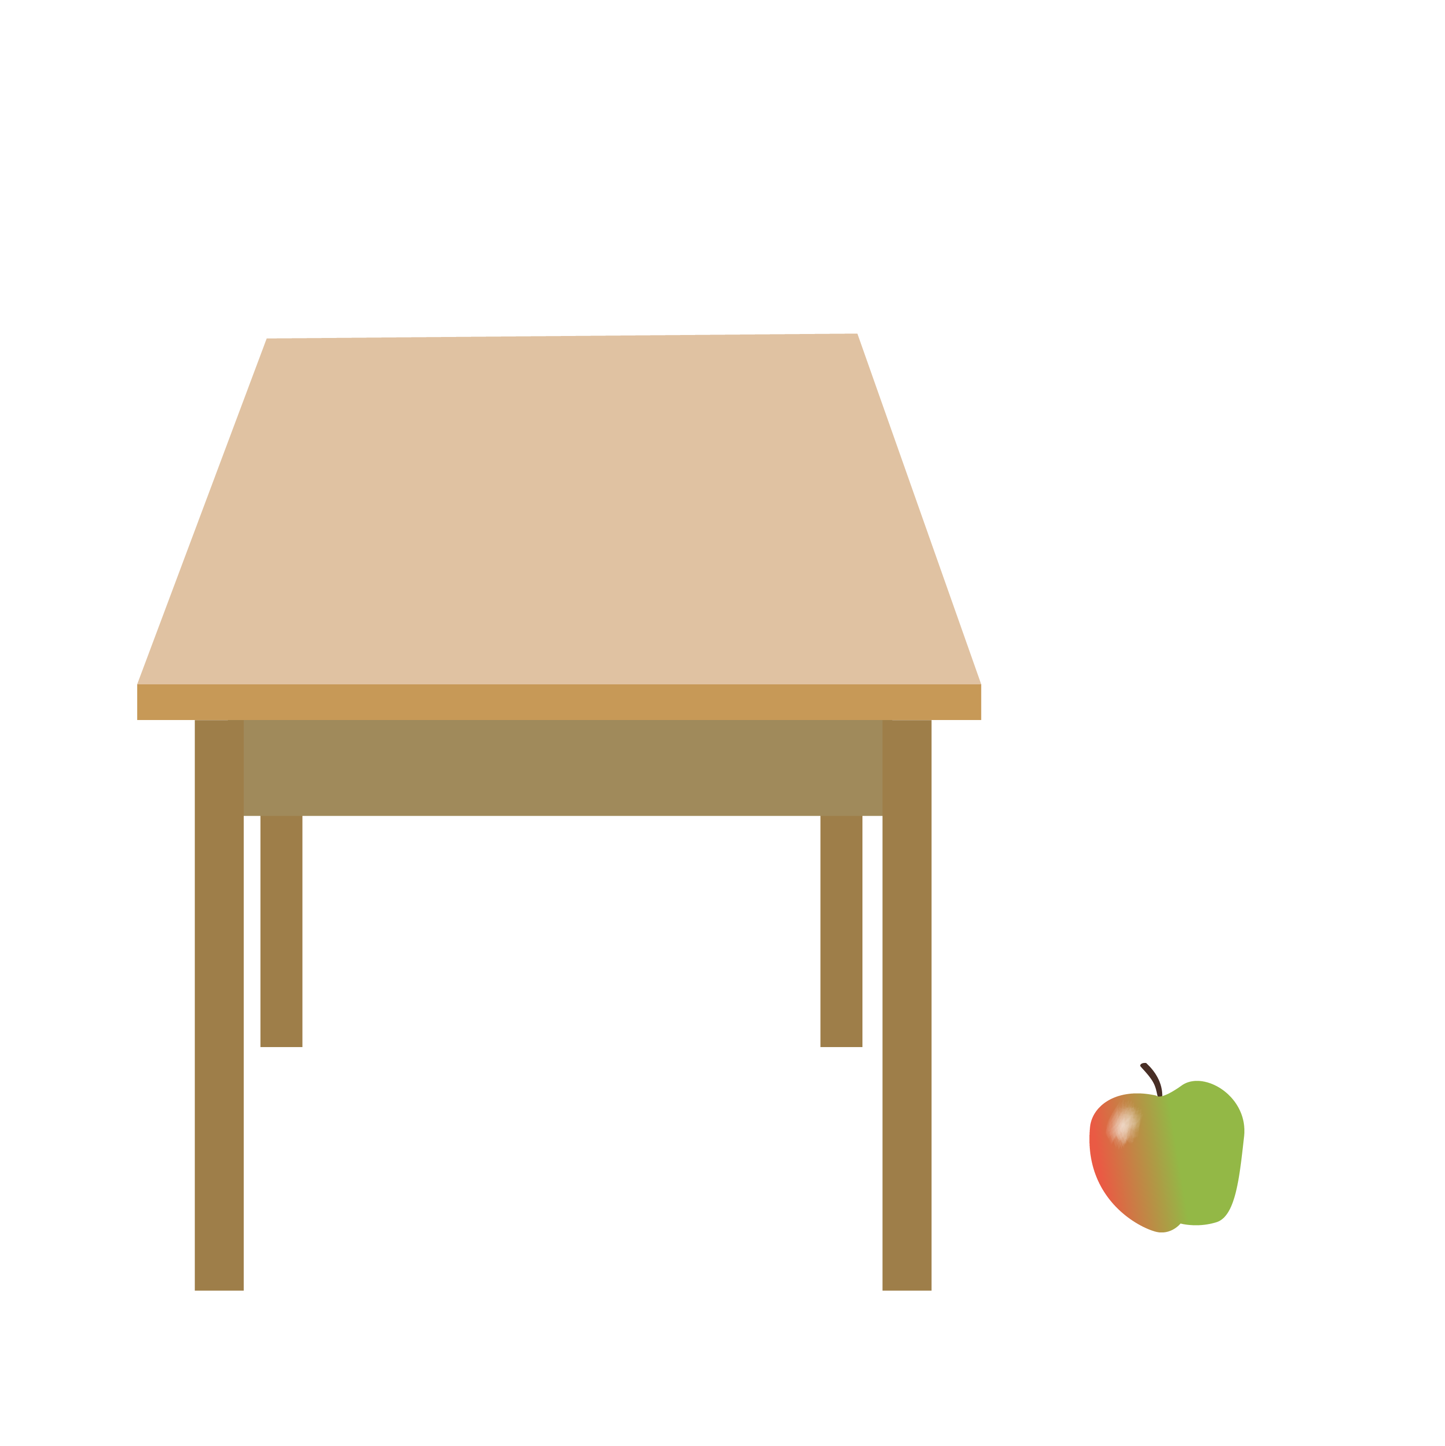
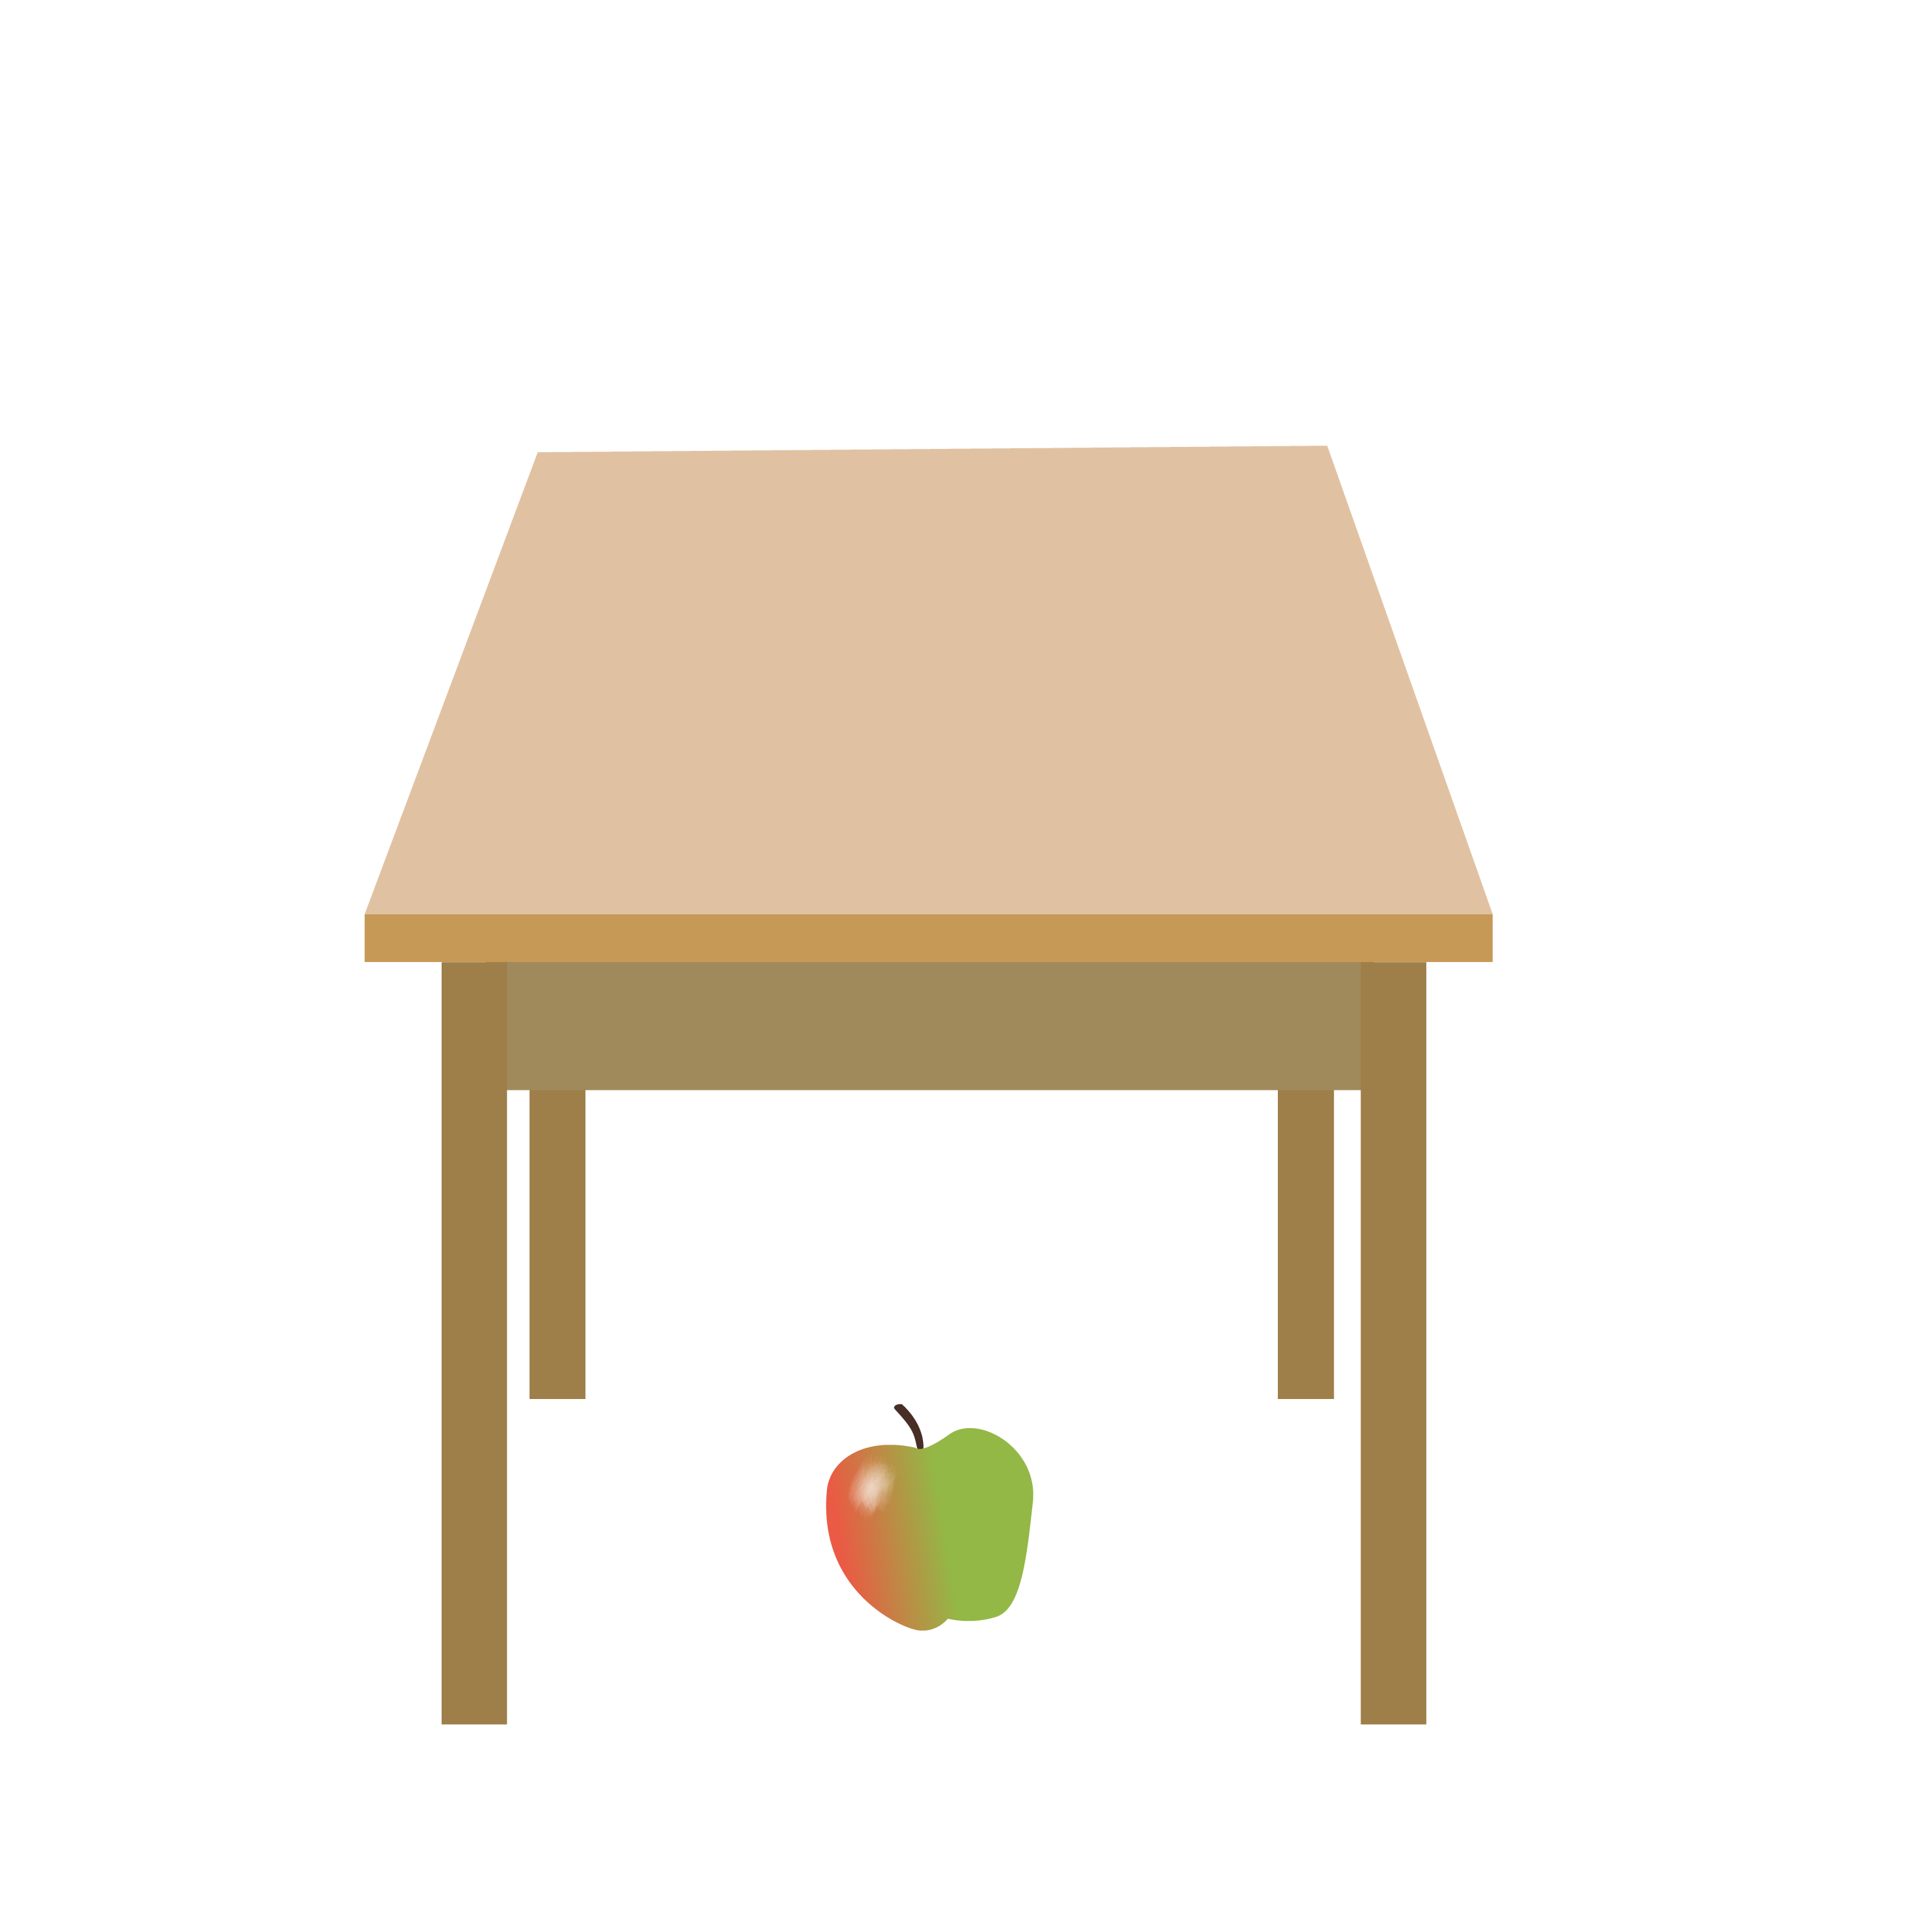
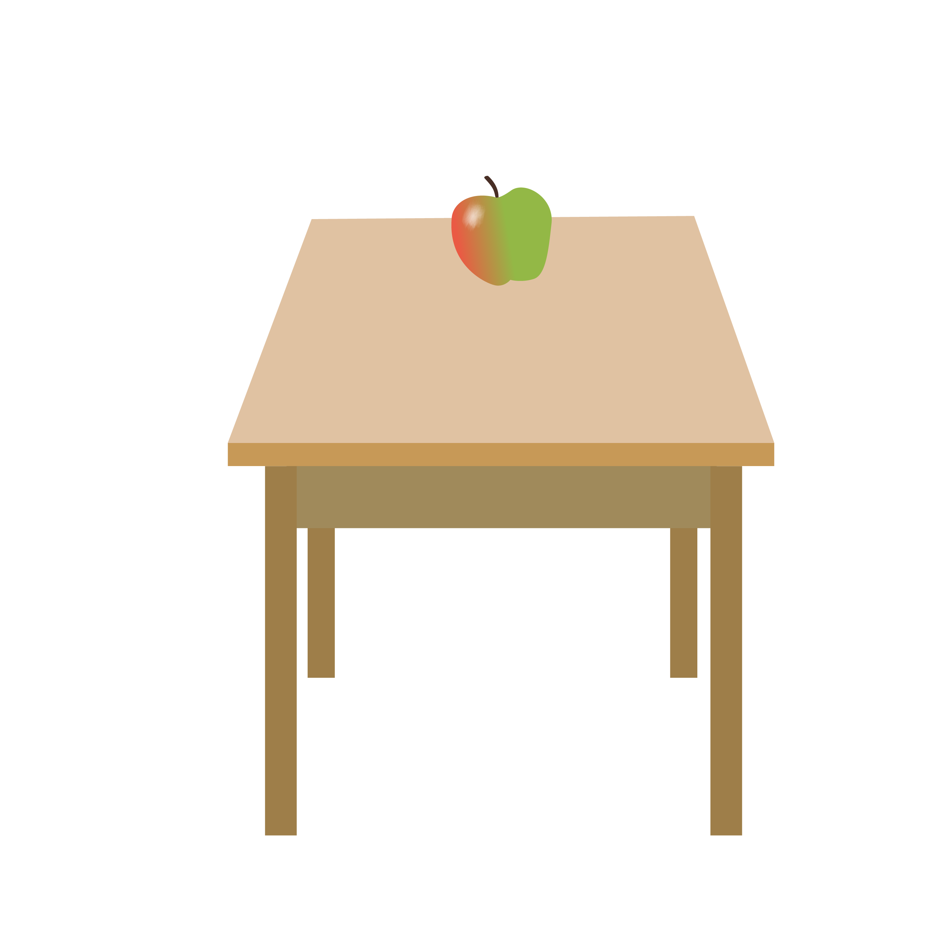
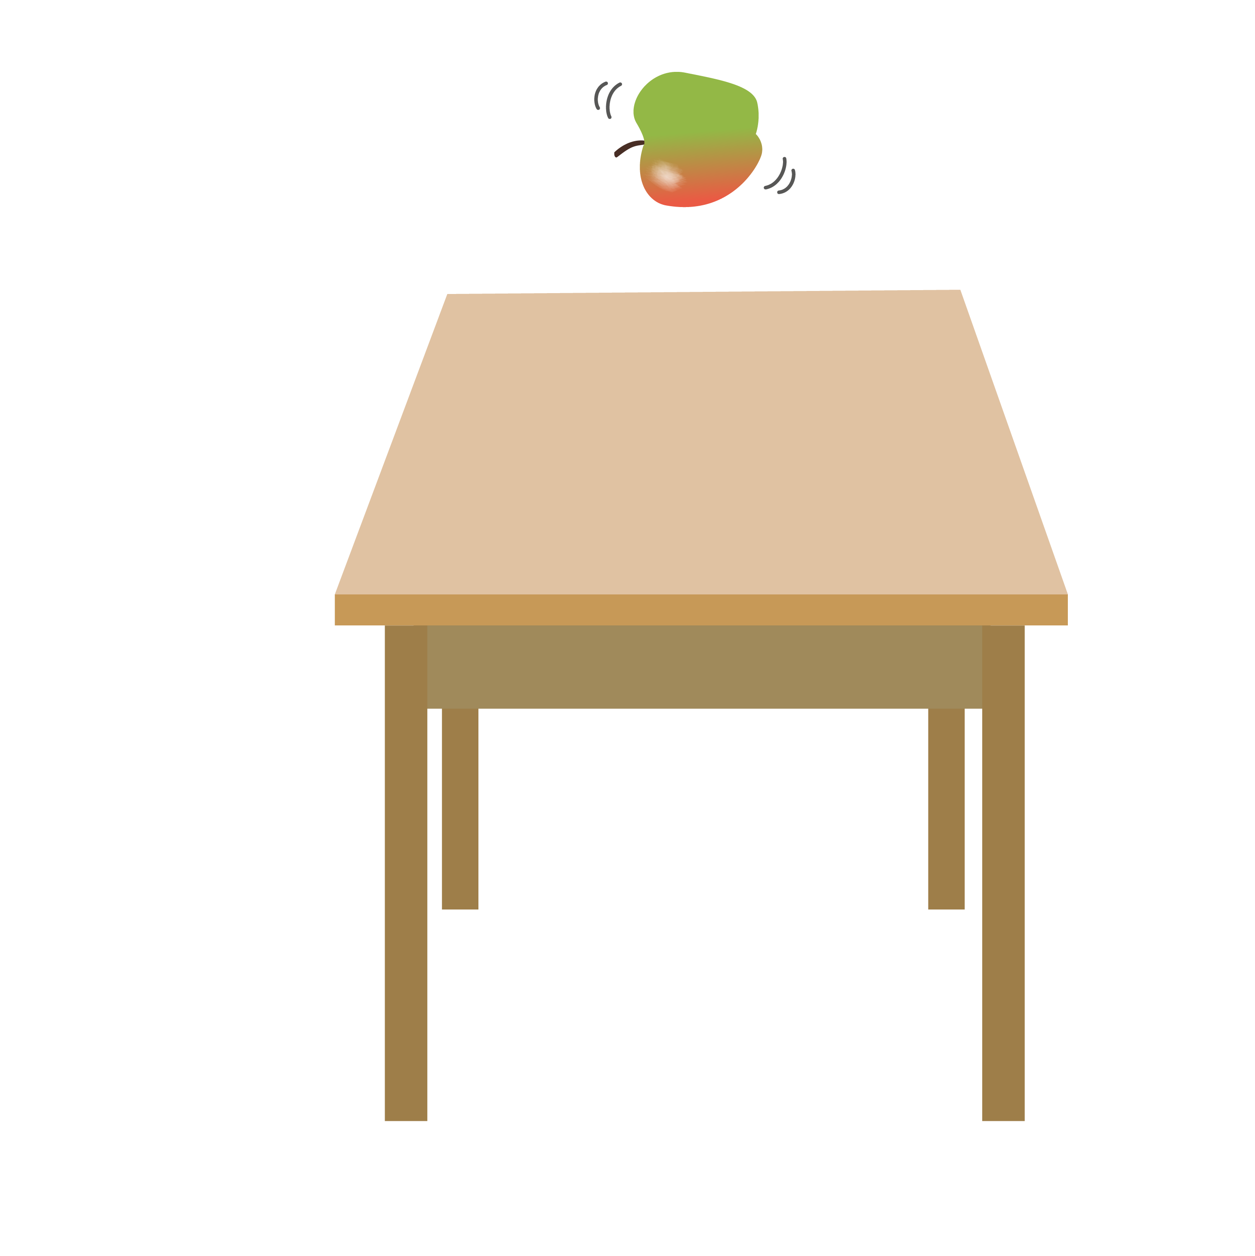
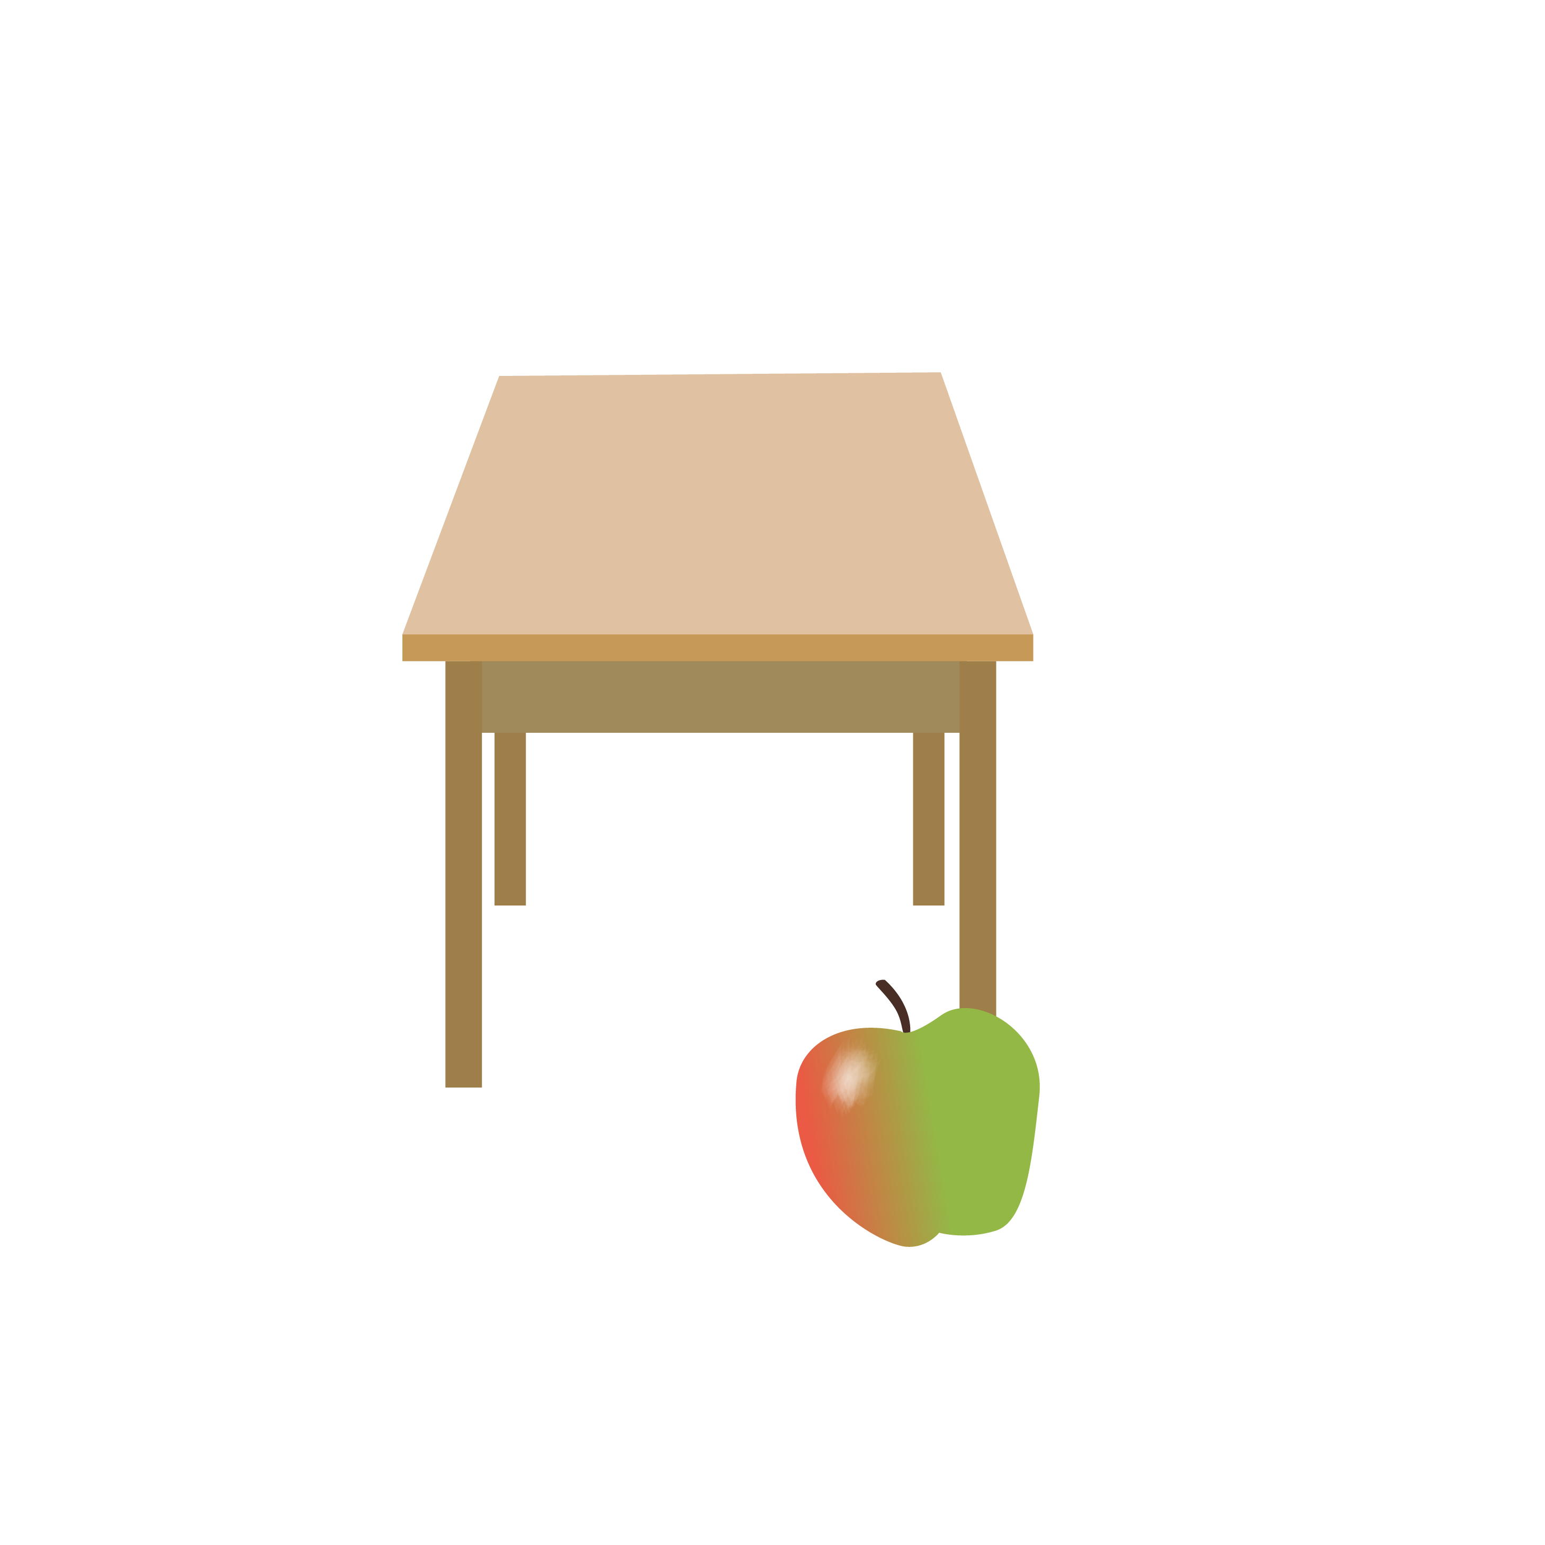
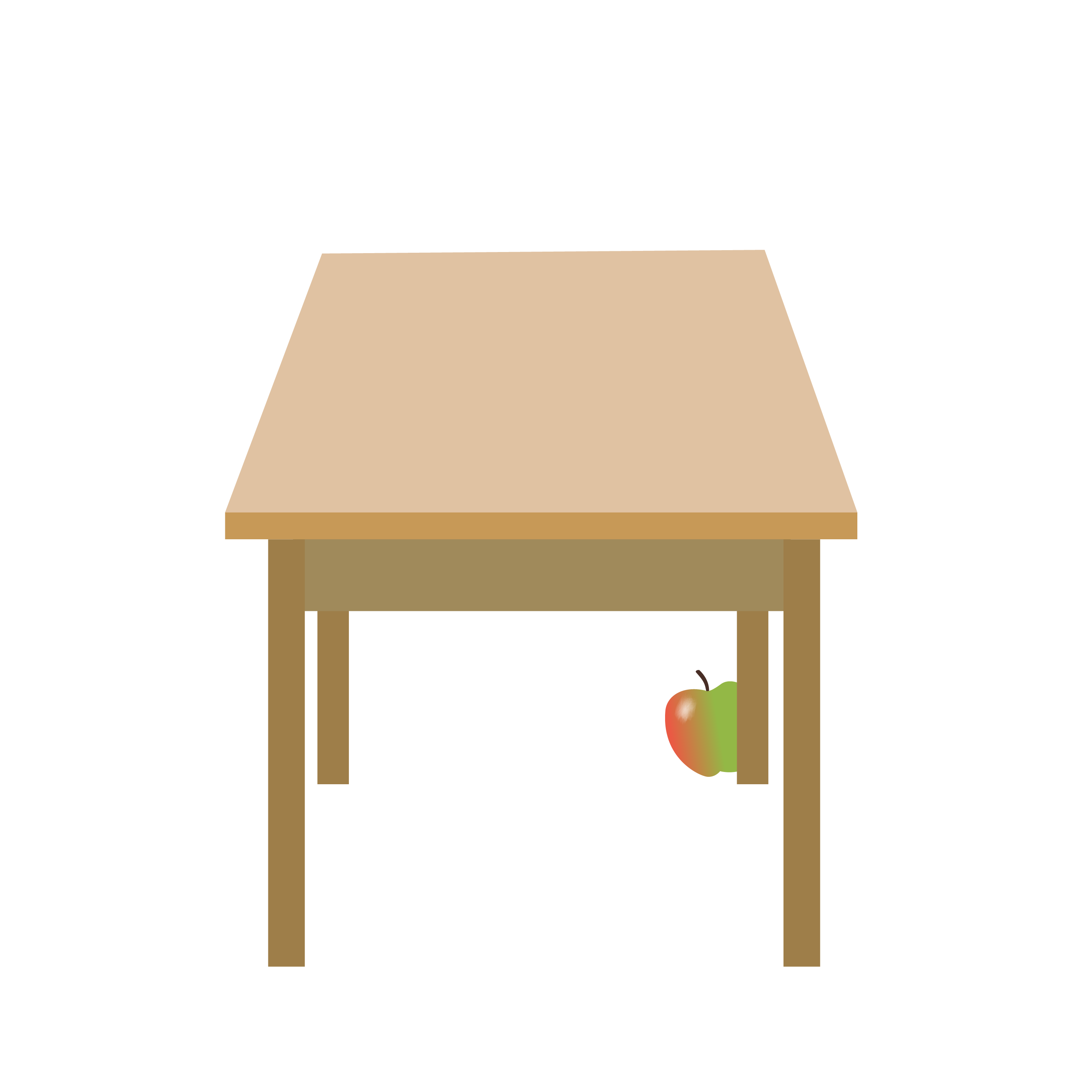
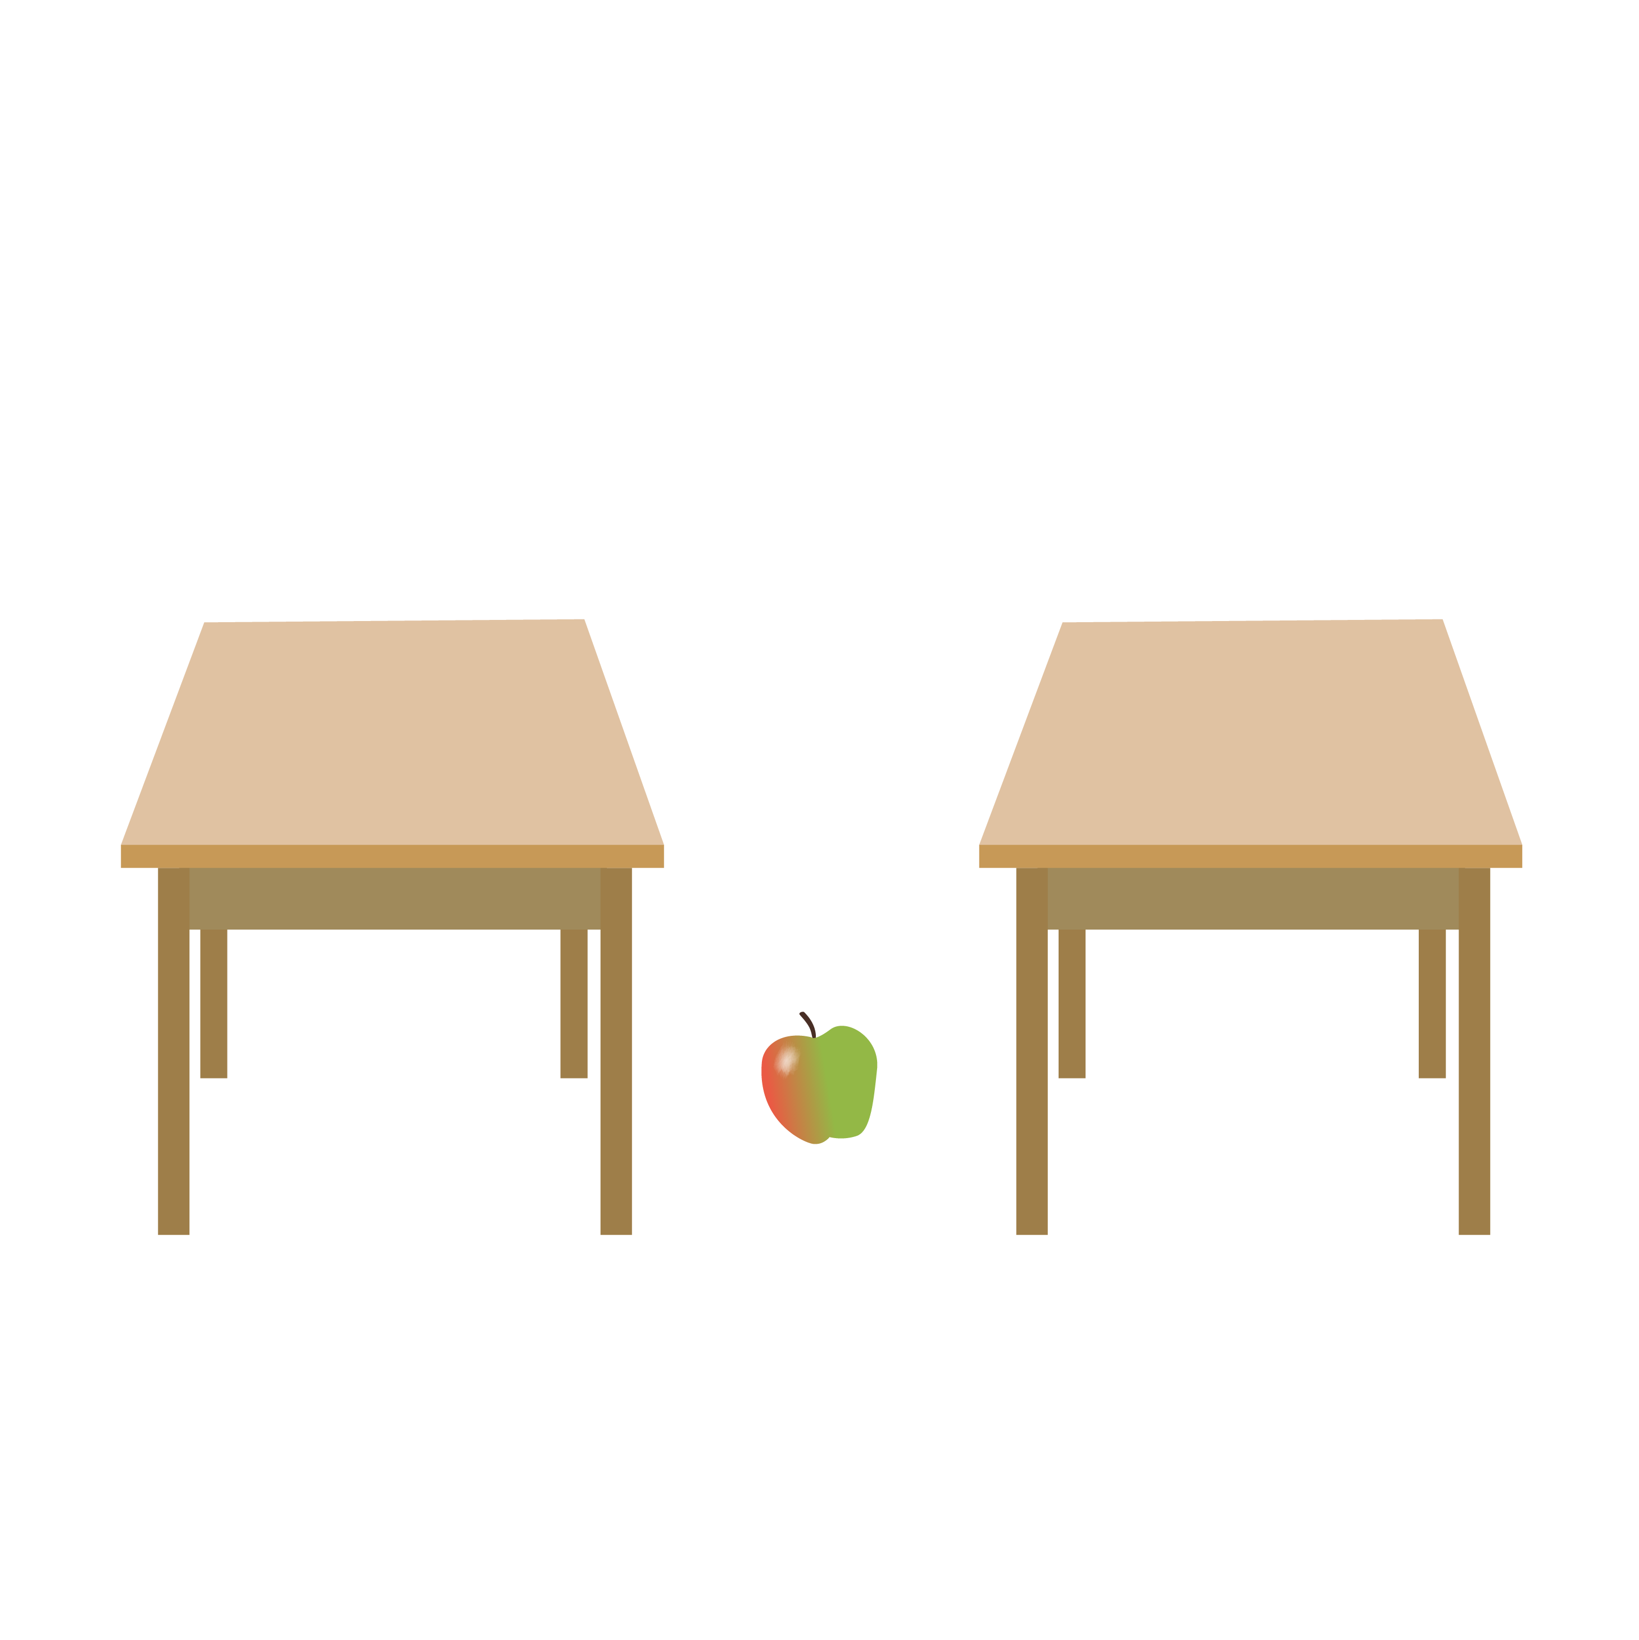
Raumorientierung
Orientare în spațiu [orientare in sspatziu]
links von
rechts von
În stânga
[in sstanga]
În dreapta
[in dreapta]
unter
auf
über
sub
[ssub]
pe
[pe]
peste
[pesste]
vor
hinter
zwischen
În fața
[in fatza]
În spatele
[in sspatele]
între
[intre]

Slide 2
Raumorientierung
Orientare în spațiu [orientare in sspatziu]
links von
În stânga
[in sstanga]

Slide 3
Raumorientierung
Orientare în spațiu [orientare in sspatziu]
rechts von
În dreapta
[in dreapta]

Slide 4
Raumorientierung
Orientare în spațiu [orientare in sspatziu]
unter
sub
[ssub]

Slide 5
Raumorientierung
Orientare în spațiu [orientare in sspatziu]
auf
pe
[pe]

Slide 6
Raumorientierung
Orientare în spațiu [orientare in sspatziu]
über
peste
[pesste]

Slide 7
Raumorientierung
Orientare în spațiu [orientare in sspatziu]
vor
În fața
[in fatza]

Slide 8
Raumorientierung
Orientare în spațiu [orientare in sspatziu]
hinter
În spatele
[in sspatele]

Slide 9
Raumorientierung
Orientare în spațiu [orientare in sspatziu]
zwischen
între
[intre]

